Slide 1
模式识别
第四章 统计判别
Notes:
去除PPT模板上的--无忧PPT整理发布的文字
首先打开PPT模板，选择视图，然后选择幻灯片母版
然后再在幻灯片母版视图中点击“无忧PPT整理发布”的文字文本框，删除，保存即可
更多PPT模板资源，请访问无忧PPT网站--http://www.51ppt.com.cn
使用时删除本备注即可
将此幻灯片插入到演示文稿中
将此模板作为演示文稿（.ppt 文件）保存到计算机上。
打开将包含该图像幻灯片的演示文稿。
在“幻灯片”选项卡上，将插入点置于将位于该图像幻灯片之前的幻灯片之后。（确保不要选择幻灯片。插入点应位于幻灯片之间。）
在“插入”菜单上，单击“幻灯片（从文件）”。
在“幻灯片搜索器”对话框中，单击“搜索演示文稿”选项卡。
单击“浏览”，找到并选择包含该图像幻灯片的演示文稿，然后单击“打开”。
在“幻灯片（从文件）”对话框中，选择该图像幻灯片。
选中“保留源格式”复选框。如果不选中此复选框，复制的幻灯片将继承在演示文稿中位于它之前的幻灯片的设计。
单击“插入”。
单击“关闭”。

Slide 2
第四章 统计判别
4.1 什么是统计判别
4.2 贝叶斯决策理论
4.3 贝叶斯分类器和判别函数
4.4 正态分布的贝叶斯决策
4.5 概率密度函数的参数估计
4.6 概率密度函数的非参数估计
4.7 决策树算法
4.8 隐马尔科夫模型
4.9 EM算法

Slide 3
4.1 什么是统计判别
模式识别是根据对象特征值将其分类
  d个特征组成特征向量x=[x₁,···,x_{d}]^{T}，生成d 维特征空间，在特征空间一个 x 称为一个模式样本
统计判别是用概率统计方法研究决策问题
1、为什么可用统计判别理论分类？
⑴样本的不确定性：
①样本从总体中抽取，特征值都是随机变量，在相同条件下重复观测取值不同，故x为随机向量。
②特征选择的不完善引起的不确定性；
③测量中有随机噪声存在。

Slide 4
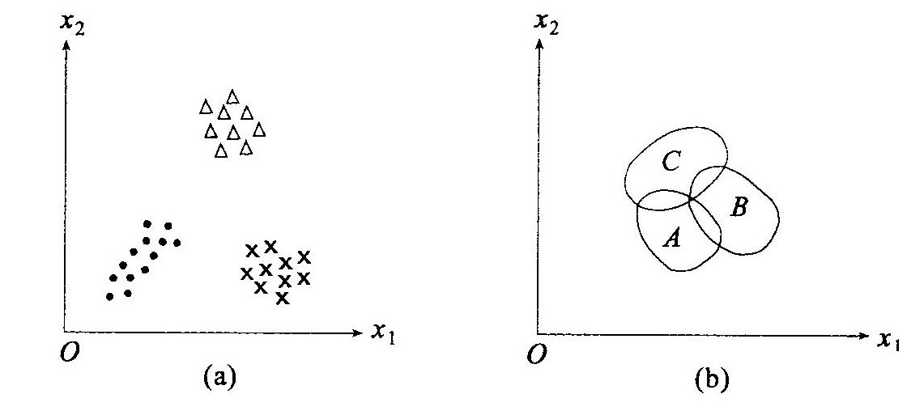
4.1 什么是统计判别
⑵另一方面从样本的可分性来看：
当各类模式特征之间有明显的可分性时，可用直线或曲线(面)设计分类器，有较好的效果。
当各类别之间出现混淆现象时，则分类困难。
这时需要采用统计方法，对模式样本的统计特性进行观测，分析属于哪一类的概率最大。此时要按照某种判据分类，如，分类错误发生的概率最小，或在最小风险下进行分类决策等。

Slide 5
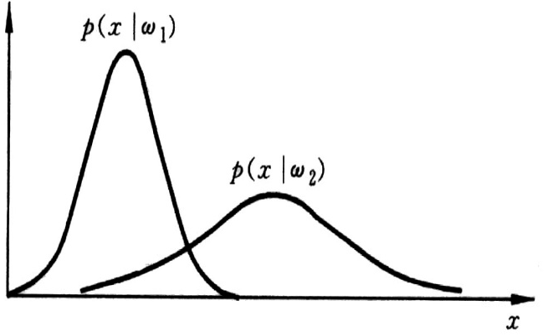

4.1 什么是统计判别
⒉ 三个重要的概率和概率密度
先验概率、类条件概率密度函数、后验概率。
⑴先验概率 P(wi)
由样本的先验知识得到先验概率，可从训练集样本中估算出来。
例如，两类10个训练样本，属于w1为2个，属于w2为8个，则先验概率P(w1) = 0.2，P(w2) = 0.8。
⑵类条件概率密度函数 p(x|wi)
模式样本x在wi类条件下，出现的 概率密度分布函数。也称 p(x|wi) 为wi 关于x 的似然函数。

Slide 6
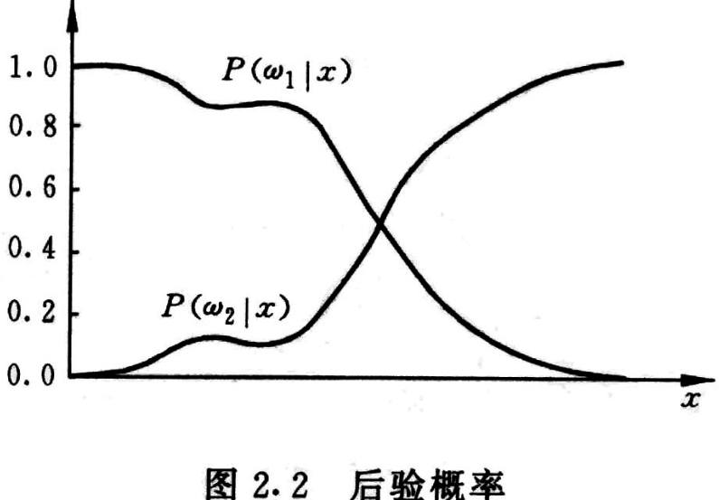

4.1 什么是统计判别
⑶后验概率P(wi|x)
定义为某个样本 x, 属于wi 类的概率, i=1,···,c 。
如果用先验概率P(wi) 来确定待分样本x的类别, 依据显然是非常不充分的，须用类条件概率密度p(x|wi)来修正。
根据样本 x 的先验概率和类条件概率密度函数p(x|wi) 用Bayes公式重新修正 模式样本所属类的概率，称 后验概率P(wi|x)。
3.用Bayes决策理论分类时要求：
各类总体的概率分布是已知的。
要决策的类别数c是一定的。
各类的先验概率是已知的

Slide 7
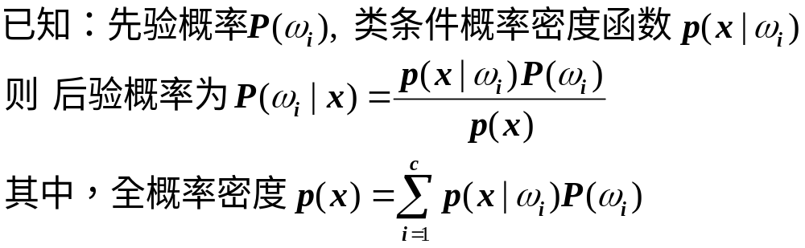
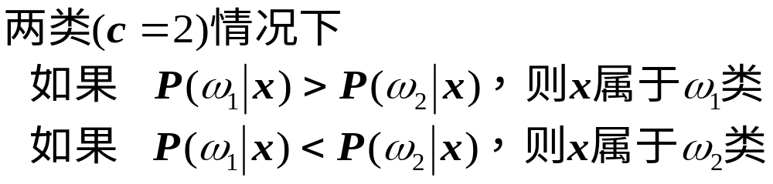
4.2 贝叶斯决策理论
Bayes公式，也称Bayes法则
Bayes分类规则：用后验概率分类

Slide 8
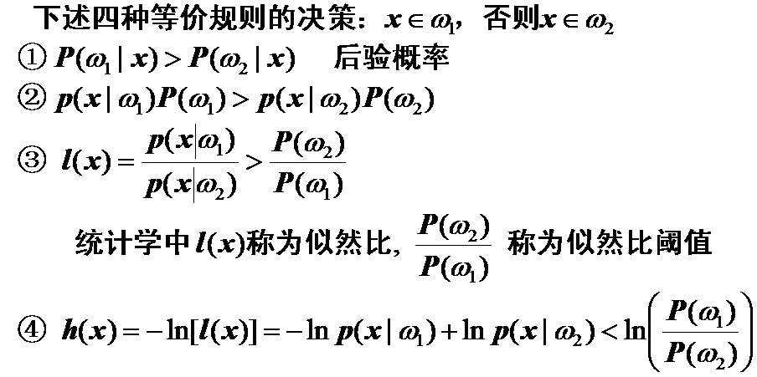

4.2 贝叶斯决策理论
两类情况下的贝叶斯决策

Slide 9
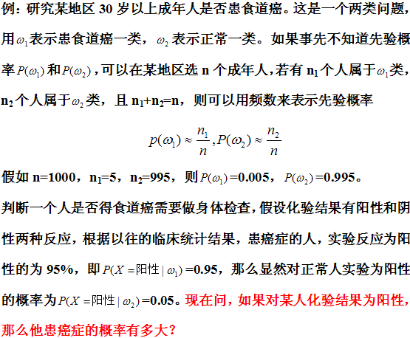
4.2 贝叶斯决策理论

Slide 10
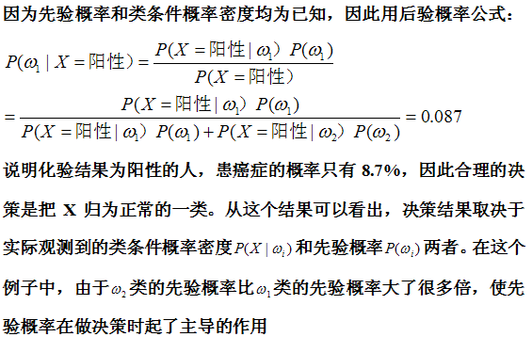
4.2 贝叶斯决策理论

Slide 11
4.2 贝叶斯决策理论
多类问题的贝叶斯决策
最小错误率贝叶斯决策

Slide 12
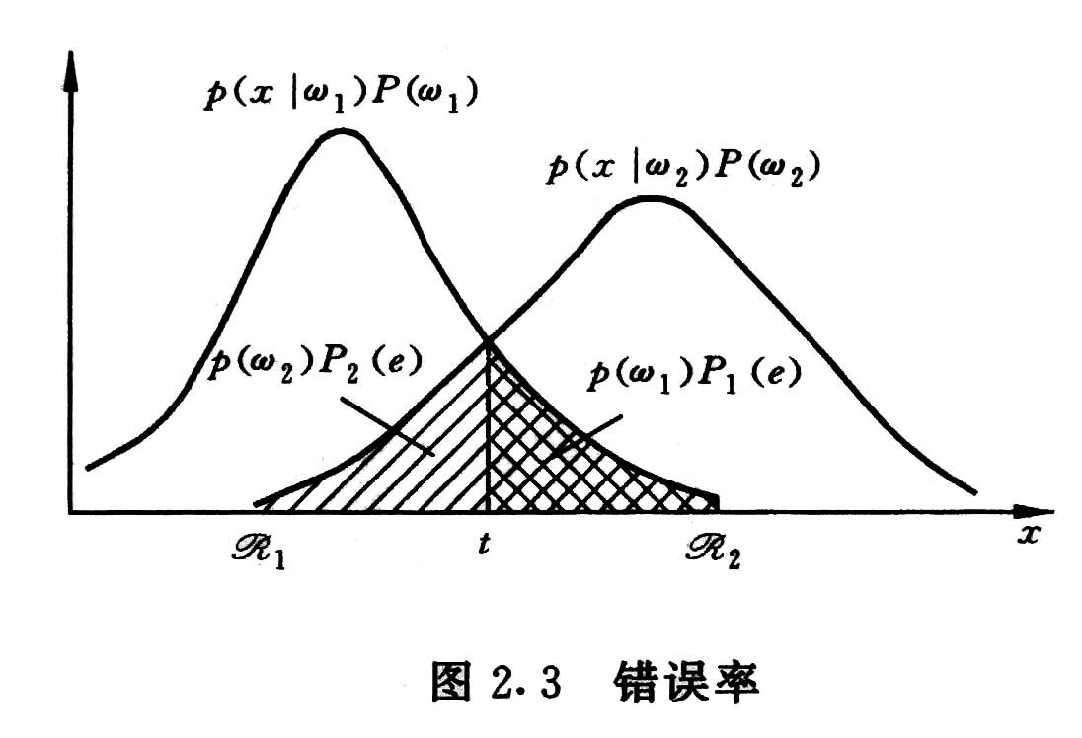
4.2 贝叶斯决策理论
最小错误率的 Bayes 决策
  为什么这样分类的结果平均错误率最小？
  在一维特征空间中，t 为两类的分界面，分成两个区域R₁和R₂ ， R₁为(－∞, t)； R₂为(t,∞)。
  R₁区域所有x值，分类器判定属于w₁类；
  R₂区域所有x值，分类器判定属于w₂类。
_{W2类样板被}
_{错分到W1}
_{W1类样板被}
_{错分到W2}
_{判断错误的区域为阴影包围的面积}

Slide 13
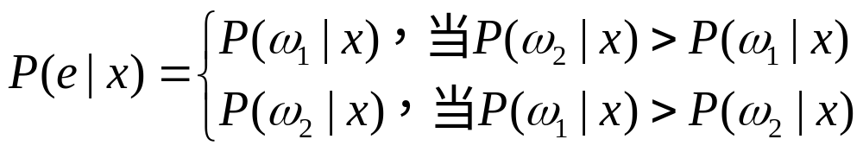
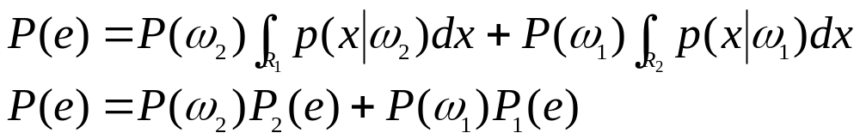
4.2 贝叶斯决策理论
判定错误区域及错误率
  真实状态w2，而把模式x判定属于w1类
  真实状态w1，而把模式x判定属于w2类
平均错误率P(e)

Slide 14
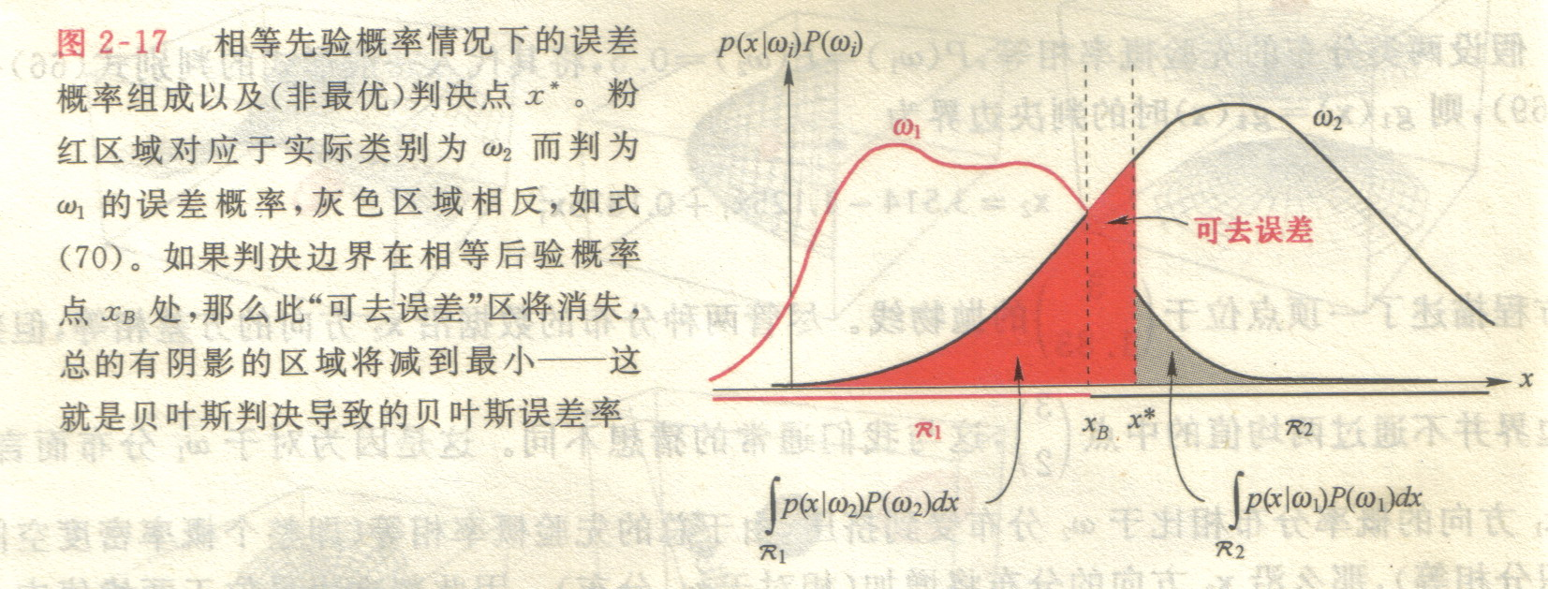
4.2 贝叶斯决策理论
决策规则实际上对每个x都使
  p(e|x)取小者，移动决策面 t都会使错误区域增大，因此平均错误率最小。

Slide 15
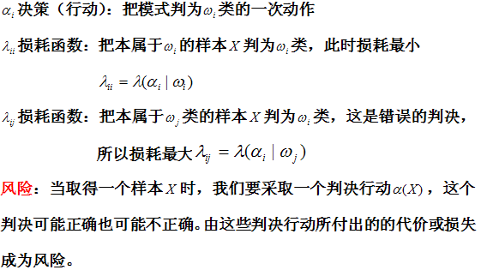
4.2 贝叶斯决策理论
最小风险的Bayes决策

Slide 16
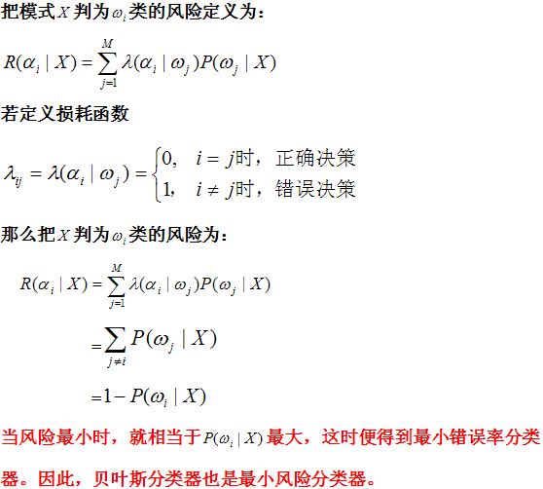
4.2 贝叶斯决策理论

Slide 17
4.3 贝叶斯分类器和判别函数
c类的分类问题，就是按决策规则将d维特征空间划分为c个决策区域，其边界称为决策面，用决策面方程表示。
用于表示决策规则的函数称为判别函数 g(x) 。c个类就有c个由d个特征组成的单值函数，即判别函数g(x) 。
1. Bayes决策中的判别函数
  g_{i}(x)=P(w_{i}|x)
  决策规则： g_{i}(x) > g_{j}(x) 所有i≠j 则x∈w_{i}

Slide 18
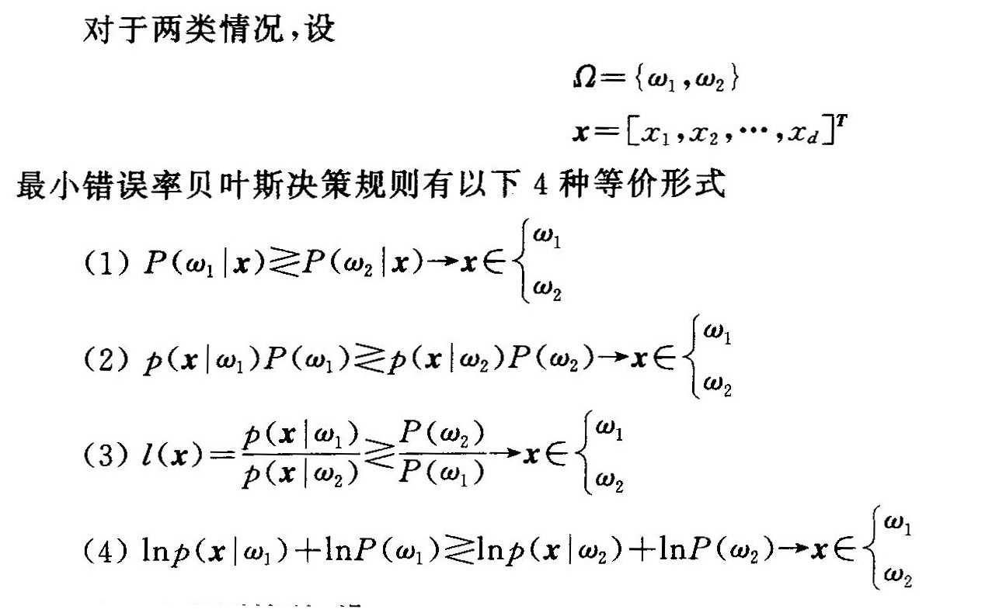
4.3 贝叶斯分类器和判别函数
两类情况下，设
最小错误率的Bayes决策规则的四种等价形式

Slide 19
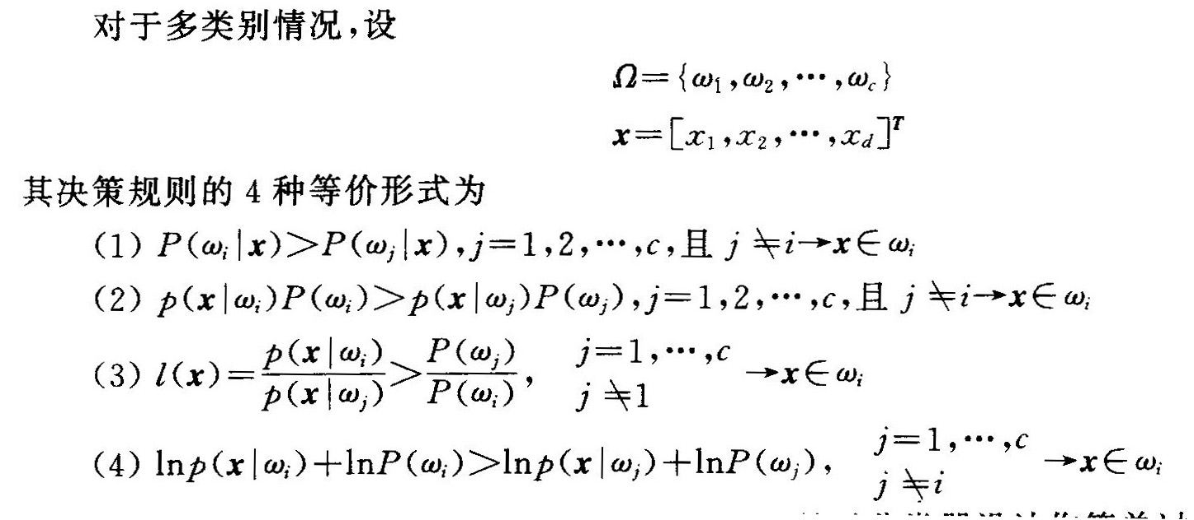
4.3 贝叶斯分类器和判别函数
多类情况下，设
最小错误率的Bayes决策规则的四种等价形式

Slide 20
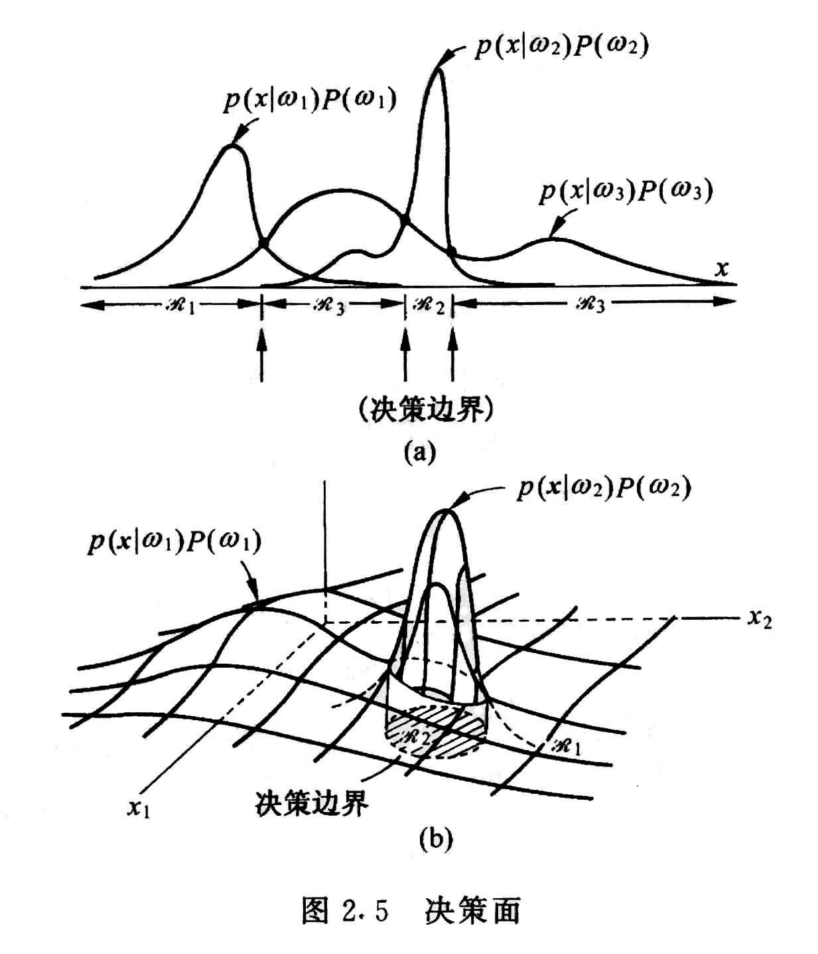
4.3 贝叶斯分类器和判别函数
2. 决策面方程
各决策域R被决策面所分割，这些决策面是特征空间中的点、直线、超曲面，相邻的两个决策域在决策面上其判别函数相等。
决策面方程应满足
gi (x) = gj (x)
gij(x) = gi(x)－gj(x)=0
i≠j
且i与j为相邻的两类。

Slide 21
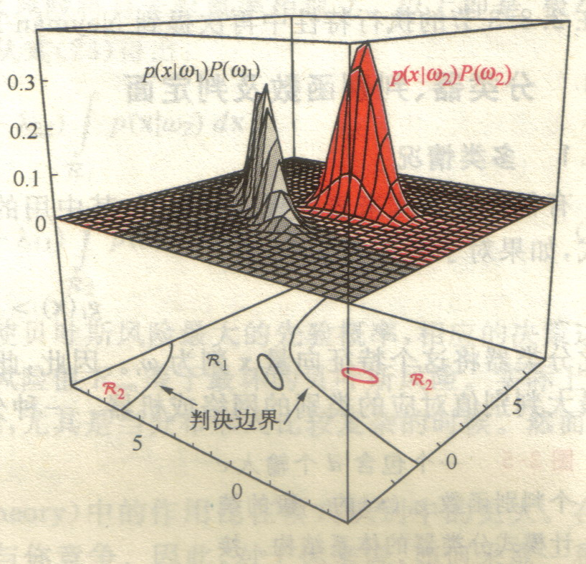
4.3 贝叶斯分类器和判别函数
只有两类的分界面：
  x为一维，决策面为一分界点；如图(a)
  x为二维，决策面为一曲线；如图(b)
  x为三维，决策面为一曲面；
  x为d维，决策面为一超曲面

Slide 22
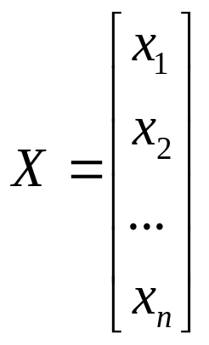

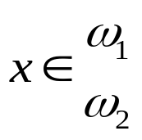




4.3 贝叶斯分类器和判别函数
3、分类器设计
两类问题
g(x)
阈值单元

Slide 23
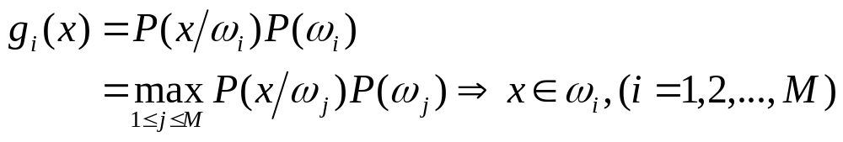
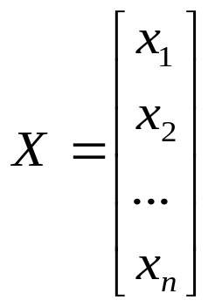



4.3 贝叶斯分类器和判别函数
多类问题：ωί=(ω1,ω2,…,ωm)，x=(x1,x2,…,xn)
1.判别函数：M类有M个判别函数g₁(x), g₂(x),…, g_{m}(x).每个判别函数有上面的四种形式。
2.决策规则：
g₁(x)
Maxg(x)
g₂(x)
g_{n}(x)

Slide 24
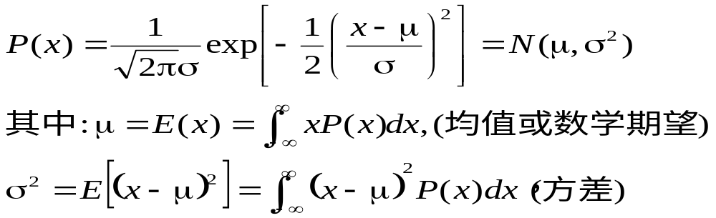







4.4 正态分布的贝叶斯决策
  1、为什么采用正态分布：
  a、正态分布在物理上是合理的、广泛的。
  b、正态分布数学上简单，N(μ, σ ²) 只有均值和方差两个参数。
  2、单变量正态分布：

Slide 25
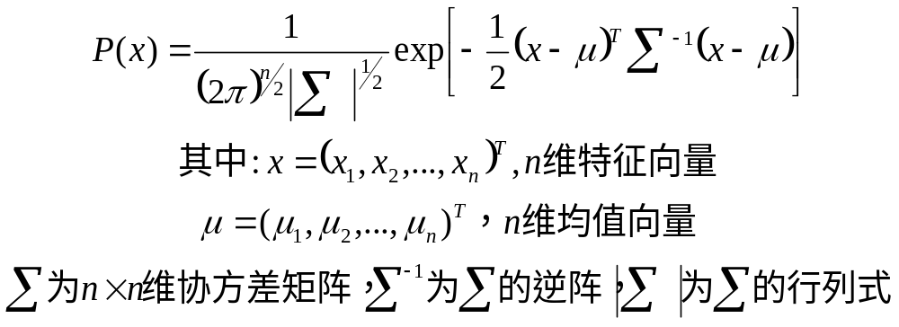
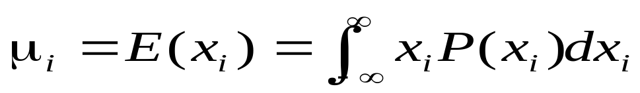
4.4 正态分布的贝叶斯决策
3、（多变量）多维正态分布

Slide 26




4.4 正态分布的贝叶斯决策
4、性质：
μ与∑对分布起决定作用P(χ)=N(μ, ∑), μ由n个分量组成，∑由n(n+1)/2元素组成。∴多维正态分布由n+n(n+1)/2个参数组成。
等密度点的轨迹是一个超椭球面。区域中心由μ决定，区域形状由∑决定。
不相关性等价于独立性。若x_{i}与x_{j}互不相关,则x_{i}与x_{j}一定独立。
线性变换的正态性Y=AX，A为线性变换矩阵。若X为正态分布，则Y也是正态分布。

Slide 27
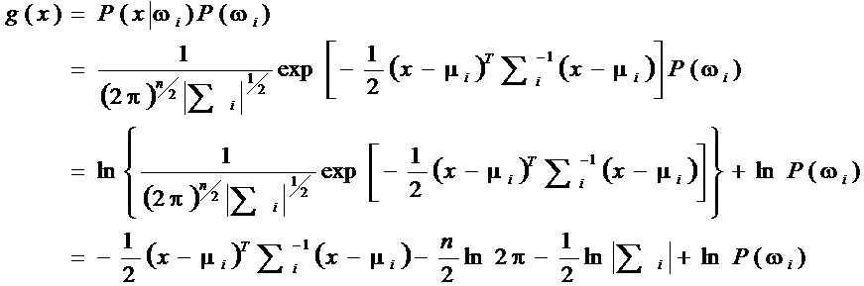
4.4 正态分布的贝叶斯决策
用正态分布函数来表示贝叶斯判别函数

Slide 28
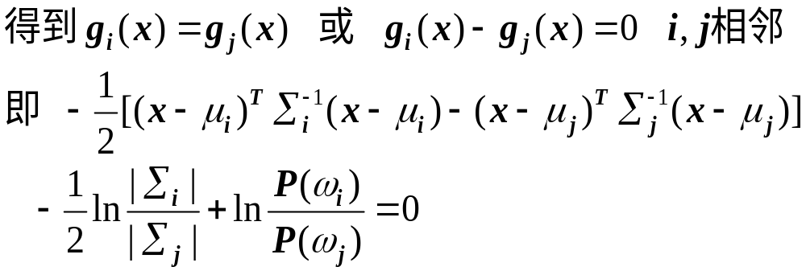
4.4 正态分布的贝叶斯决策
决策面方程
  根据相邻的决策域在决策面上的判别函数相等

Slide 29
4.4 正态分布的贝叶斯决策
下面讨论几种不同的情况
  Σ_{i}=σ ²Ι, i =1, 2,···,c
  Σ_{i}＝Σ
  Σ_{i}≠Σ_{j} , i, j =1, 2,···,c

Slide 30
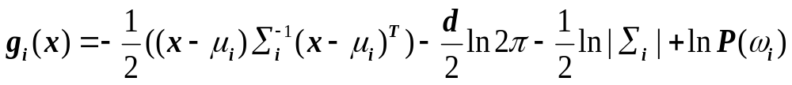
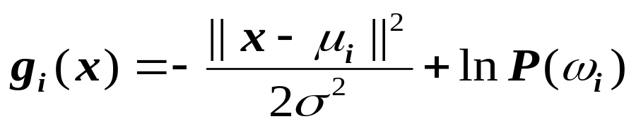
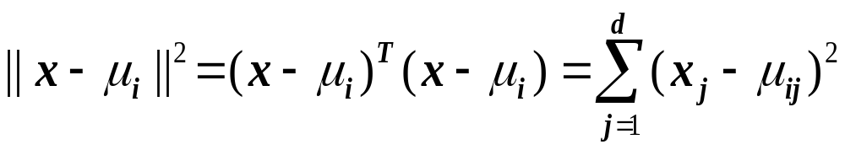
4.4 正态分布的贝叶斯决策
⑴ Σ_{i}=σ²Ι
各类模式分布的协方差矩阵相等，各x_{i}统计独立且方差相同，协方差均为0。几何上相当于各类样本落在以m_{i}为中心同样大小的一些超球体中。判别函数中第二和第三项与类别i无关
若c类先验概率相等，则g_{i}(x)可忽略最后一项。

Slide 31

4.4 正态分布的贝叶斯决策
Bayes 决策：
① P(w_{i})= P(w_{j}) 先验概率相等
  测量从待分类向量x到每一类均值向量的欧氏距离，把x分到距离最近的类， mi是从训练样本集中得到的。也称最小距离分类器。
  若把每个均值向量mi看作一个典型的样本(模板)，则这种分类方法也称为模板匹配技术。
② P(w_{i})≠P(w_{j})
  欧氏距离的平方必须用方差s2规范化后减去lnP(w_{i})再用于分类。因此，如果待分类的向量x 同两类均值向量的欧氏距离相等，则最小错误概率Bayes决策把这模式归入先验概率大的那类。

Slide 32
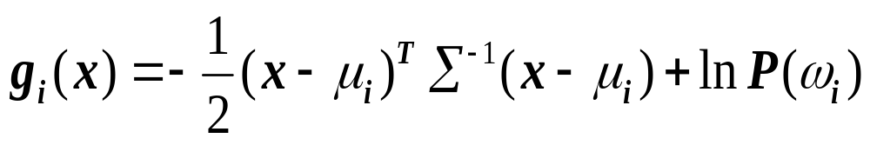
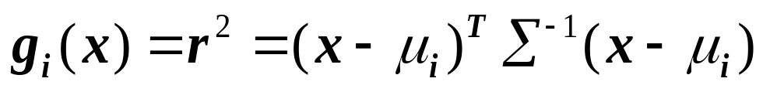
4.4 正态分布的贝叶斯决策
⑵ Σ_{i}＝Σ Σ与i无关
各类的协方差矩阵相等Σ₁＝Σ₂＝···＝Σ_{c}=Σ 。几何上相当于各类样本集中于以该类均值mi点为中心的同样大小和形状的超椭球体中。
判别函数：
若c类先验概率相等，则
Bayes决策：
  计算x到每类均值点m_{i}的马氏距离平方r², 将x分到距离最近的类中去，或归于r²最小的类。

Slide 33
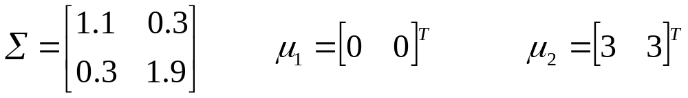
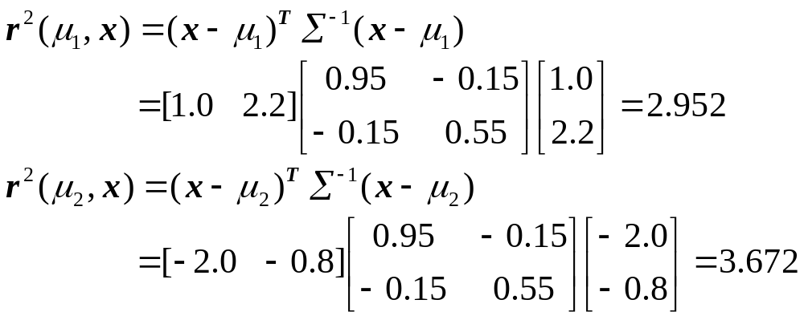
4.4 正态分布的贝叶斯决策
例： 两类二维正态分布的分类问题
已知：协方差∑相同，均值向量不同。
要求：根据Bayes决策，对样本x=[1.0, 2.2]^{T}分类。
分别计算对两个均值向量的马氏距离，得
应属于距离近的类， x＝[1.0,2.2]^{T}属于第一类。

Slide 34
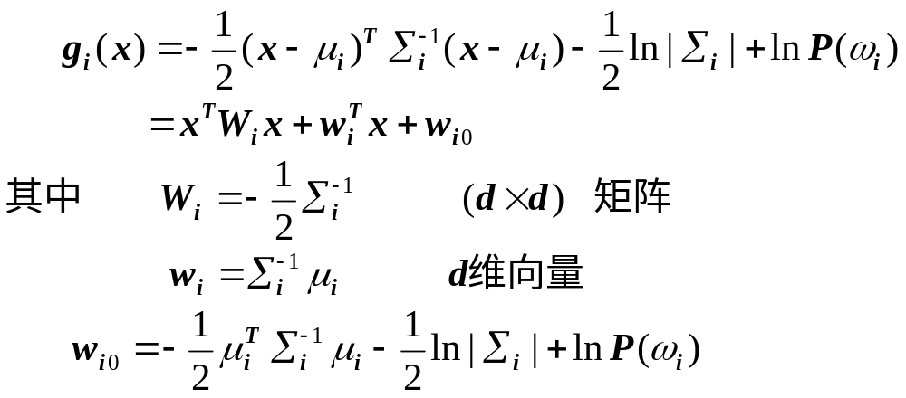
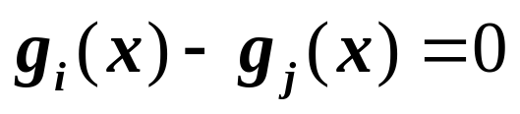
4.4 正态分布的贝叶斯决策
⑶ Σ_{i}≠Σ_{j}这是多维正态分布的一般情况。
判别函数
这是x的一个非线性二次形式。
若决策域Rj和Rj毗邻，则决策面方程

Slide 35
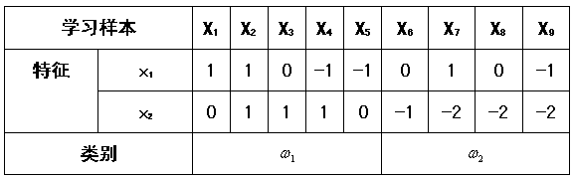
4.4 正态分布的贝叶斯决策
例：有训练集资料如下表所示，现已知，N=9、N1=5、N2=4、n=2、M=2，试问，X=(0,0)^{T}应属于哪一类？

Slide 36
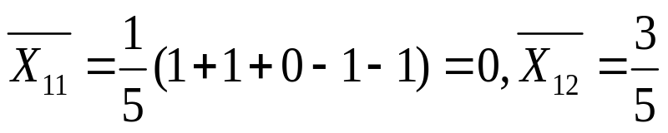
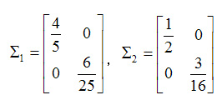
4.4 正态分布的贝叶斯决策
解：假定二类协方差 矩阵不等（∑₁≠∑₂） 则均值:

Slide 37
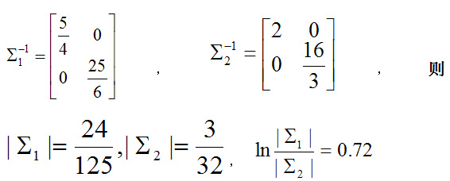

4.4 正态分布的贝叶斯决策

Slide 38
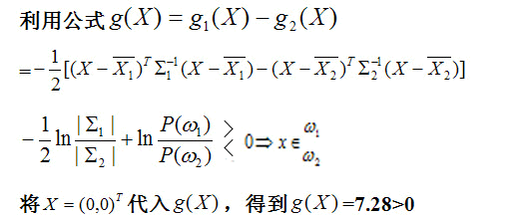
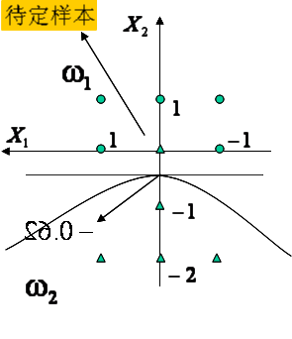
4.4 正态分布的贝叶斯决策

Slide 39
4.5 概率密度函数的估计
概率密度估计的基础知识
参数估计理论
  极大似然估计（MLE）
  贝叶斯估计（或称最大后验估计）
非参数估计理论
  密度估计
  Parzen窗估计
  K近邻估计（KNN）

Slide 40
概率密度估计的基础知识
贝叶斯分类器中只要知道先验概率、条件概率或后验概概率 P(ω_{i}),P(x/ω_{i}), P(ω_{i} /x)就可以设计分类器了。现在来研究如何用已知训练样本的信息去估计P(ω_{i}),P(x/ω_{i}), P(ω_{i} /x)
一．参数估计与非参数估计
参数估计：先假定研究的问题具有某种数学模型，如正态分布，二项分布，再用已知类别的学习样本估计里面的参数。
非参数估计：不假定数学模型，直接用已知类别的学习样本的先验知识直接估计数学模型。

Slide 41



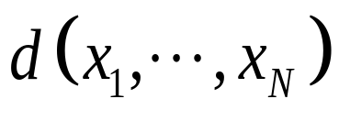



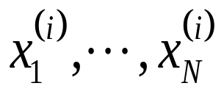

参数估计的基本概念
1. 统计量：样本中包含着总体的信息，总希望通过样本集把有关信息抽取出来。也就是说，针对不同要求构造出样本的某种函数，该函数称为统计量。
2. 参数空间：在参数估计中，总假设总体概率密度函数的形式已知，而未知的仅是分布中的参数，将未知参数记为 ，于是将总体分布未知参数 的全部可容许值组成的集合称为参数空间，记为 。
3. 点估计、估计量和估计值：点估计问题就是构造一个统计量 作为参数 的估计 ，在统计学中称 为 的估计量。若 是属于类别 的几个样本观察值，代入统计量d就得到对于第i类的 的具体数值，该数值就称为 的估计值。

Slide 42
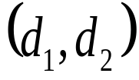

4. 区间估计：除点估计外，还有另一类估计问题，要求用区间 作为 可能取值范围得一种估计 ，此区间称为置信区间，该类估计问题称为区间估计。
5. 参数估计方法：参数估计是统计学的经典问题，解决方法很多，在此只考虑两种常用方法：一种是最大似然估计方法，另一种是贝叶斯估计方法。
(1) 最大似然估计：把参数看作是确定而未知的，最好的估计值是在获得实际观察样本的最大的条件下得到的。
(2)贝叶斯估计：把未知的参数当作具有某种分布的随机变量，样本的观察结果使先验分布转化为后验分布，再根据后验分布修正原先对参数的估计。
6. 参数估计的评价：评价一个估计的“好坏”，不能按一次抽样结果得到的估计值与参数真值 的偏差大小来确定，而必须从平均和方差的角度出发进行分析，即关于估计量性质的定义。

Slide 43

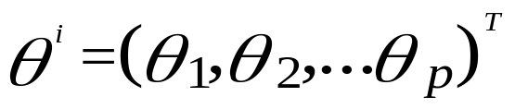
参数估计理论
一．极大似然估计
假定：
①待估参数θ是确定的未知量
②按类别把样本分成M类X¹，X²，X³，… X^{M}
其中第i类的样本共N个
X^{i} = (X₁,X₂,… X_{N})^{T} 并且是独立从总体中抽取的
③ X^{i}中的样本不包含 (i≠j)的信息，所以可以对每一类样本独立进行处理。
④ 第i类的待估参数
根据以上四条假定，我们下边就可以只利用第i类学习样
本来估计第i类的概率密度，其它类的概率密度由其它类
的学习样本来估计。

Slide 44
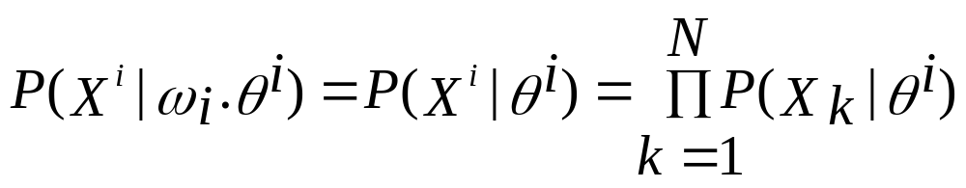
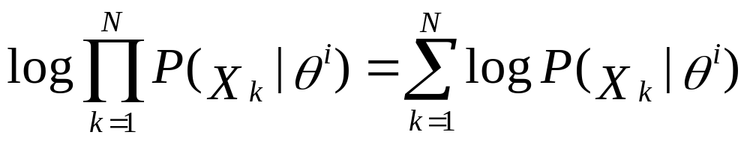
1.一般原则：
第i类样本的类条件概率密度：
P(X^{i}/ω_{i})= P(X^{i}/ω_{i}﹒θ^{i}) = P(X^{i}/θ^{i})
原属于i类的学习样本为X^{i}=(X₁ , X₂ ,…X_{N},)^{T} i=1,2,…M
求θ^{i}的极大似然估计就是把P(X^{i}/θ^{i})看成θ^{i}的函数，
求出使它极大时的θ^{i}值。
∵学习样本独立从总体样本集中抽取的
∴
N个学习样本出现概率的乘积
取对数 ：

Slide 45
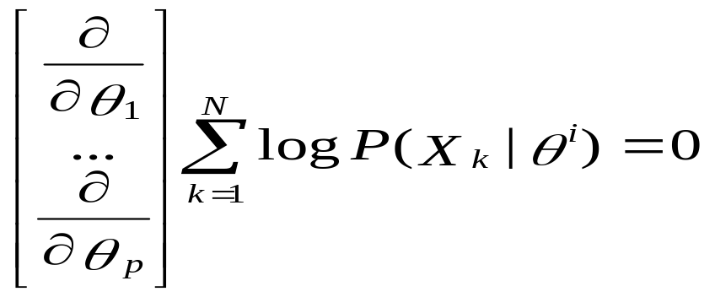
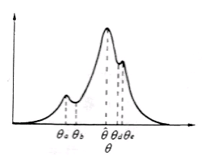



对θ^{i}求导,并令它为0：
有时上式是多解的, 上图有5个解,只有一个解最大即
_{P(X}^{i}_{/θ}^{i}₎

Slide 46








2. 多维正态分布情况
① ∑已知, μ未知,估计μ
服从正态分布
所以在正态分布时
_{代入上式得}
_{所以，有}
_{这说明未知均值的极大似然估计正好是训练样本的算术平均}

Slide 47






② ∑， μ均未知
A. 一维情况：n=1对于每个学习样本只有一个特征的简单情况：
(n=1)由上式得
_{即学习样本的算术平均}
_{样本方差}

Slide 48



讨论：
1.正态总体均值的极大似然估计即为学习样本的算术平均
2.正态总体方差的极大似然估计与样本的方差不同，当N较大的时候，二者的差别不大。
B．多维情况：n个特征（推导过程，作为练习）
估计值：
结论：①μ的估计即为学习样本的算术平均
②估计的协方差矩阵是矩阵 的算术平均（nⅹn阵列， nⅹn个值）

Slide 49
正态分布的似然估计
Gauss分布的参数：由均值矢量μ和协方差矩阵Σ构成，最大似然估计结果为：
Notes:
需要推导

Slide 50


二. 贝叶斯估计
极大似然估计是把待估的参数看作固定的未知量，而贝叶斯估计则是把待估的参数作为具有某种先验分布的随机变量，通过对第i类学习样本X^{i}的观察，通过贝叶斯准则将概率密度分布P(X^{i}/θ)转化为后验概率P(θ/X^{i}) ，进而求使得后验概率分布最大的参数估计，也称最大后验估计。
估计步骤：
① 确定θ的先验分布P(θ),待估参数为随机变量。
② 用第i类样本x^{i}=(x₁, x₂,…. x_{N})^{T}求出样本的联合概率密度分布P(x^{i}|θ)，它是θ的函数。
③ 利用贝叶斯公式,求θ的后验概率
④

Slide 51


一维正态分布：已知σ²,估计μ
假设概率密度服从正态分布
P(X|μ)=N(μ,σ²), P(μ)=N(μ₀,σ₀²)
第i类学习样本x^{i}=(x₁, x₂,…. x_{N})^{T}, i=1,2,…M
第i类概率密度P(x|μ_{i},x^{i})=P(x|x^{i})
所以由贝叶斯公式，则可得后验概率：
经过推导，可以得到
此时估计与极大似然估计相似，只是分母不同。

Slide 52
贝叶斯估计与最大似然估计的差别
观点不同：
  最大似然估计认为θ是一个确定的未知矢量;
  贝叶斯估计认为θ是一个随机矢量。
过程不同：
  最大似然估计：样本集D → 估计最优参数θ*；
  贝叶斯估计：样本集D和先验分布p(θ) → 估计参数的后验分布p(θ|D)；
优点：提高小样本集条件下的估计准确率；
缺点：计算复杂

Slide 53





因为N个样本是独立抽取的，所以上式可以写成
其中 为比例因子,只与x有关,与μ无关
∵ P(X_{k}| μ)=N(μ,σ²),P(u)=N(μ₀,σ₀²)
其中a’,a’’包含了所有与μ无关的因子

Slide 54


∴P(μ| X^{i})是u的二次函数的指数函数
∴P(μ| X^{i})仍然是一个正态函数，P(μ|X^{i})=N(μ_{N},σ_{N}²)
另外后验概率可以直接写成正态形式：
比较以上两个式子,对应的系数应该相等
∴

Slide 55




解以上两式得
将μ_{N}, 代入P(μ|X^{i})可以得到后验概率，再用公式

Slide 56



∴对μ的估计为
若令P(μ)=N(μ₀, σ₀² )=N(0,1)，即为标准正态分布 ，且总体分布的方差 也为1，则
此时估计 与极大似然估计相似，只是分母不同。
∵

Slide 57
4.6 概率密度的非参数估计
参数化估计：Bayesian估计假设概率密度形式已知。
实际中概率密度形式往往未知。
实际中概率密度往往是多模的，即有多个局部极大值 。
非参数密度估计方法：能处理任意的概率分布，而不必假设密度函数的形式已知。

Slide 58




4.6 概率密度的非参数估计
概率密度估计问题：
给定样本集：
估计概率分布：

Slide 59
4.6 概率密度的非参数估计
直方图方法：非参数概率密度估计的最简单方法
  1. 把x的每个分量分成k 个等间隔小窗，
  （ x∈Ed ，则形成k^{d} 个小舱）
  2. 统计落入各个小舱内的样本数qi
  3. 相应小舱的概率密度为： qi /(NV )
  （ N ：样本 总数，V ：小舱体积）

Slide 60

4.6 概率密度的非参数估计
直方图的例子

Slide 61


4.6 概率密度的非参数估计
非参数概率密度估计的核心思路：
一个向量x落在区域R中的概率P为：
因此，可以通过统计概率P来估计概率密度函数p(x)

Slide 62





假设N个样本的集合
是根据概率密度
函数为p(x)的分布独立抽取得到的。
那么，有k个样本落在区域R中的概率服从二项式定理：
k 的期望值为：
当 时， 估计是非常精确的
对P的估计：

Slide 63



4.6 概率密度的非参数估计
假设p(x)是连续的，且R足够小使得p(x)在R内几乎没有变化。
令R是包含样本点x的一个区域，其体积为V，设有N个训练样本，其中有k落在区域R中，则可对概率密度作出一个估计：
对p(x) 在小区域内的平均值的估计

Slide 64
4.6 概率密度的非参数估计
当样本数量N固定时，体积V的大小对估计的效果影响很大。
  过大则平滑过多，不够精确；
  过小则可能导致在此区域内无样本点，k=0。
此方法的有效性取决于样本数量的多少，以及区域体积选择的合适。

Slide 65





4.6 概率密度的非参数估计
收敛性问题：样本数量N无穷大时，估计的概率函数是否收敛到真实值？
实际中，
越精确，要求：
实际中，N是有限的：
当
时，绝大部分区间没有样本：
如果侥幸存在一个样本，则：

Slide 66

4.6 概率密度的非参数估计
理论结果：
设有一系列包含x 的区域R1，R2，…,Rn,…，对R1采用1个样本进行估计，对R2用2 个，…， Rn包含kn个样本。Vn为Rn的体积。
为p(x)的第n次估计

Slide 67





4.6 概率密度的非参数估计
如果要求
能够收敛到p(x)，那么必须满足：
选择V_{n}
选择k_{n}

Slide 68

4.6 概率密度的非参数估计
两种选择方法：

Slide 69



Parzen窗估计
定义窗函数：假设Rn是一个d维的超立方体。令hn为超立方体一条边的长度，则体积：
立方体窗函数为：
中心在原点的单位超立方体

Slide 70




Parzen窗估计
落入以X为中心的立方体区域的样本数为：
X处的密度估计为：
可以验证：

Slide 71


Parzen窗估计
Parzen窗估计过程是一个内插过程，样本xi距离x越近，对概率密度估计的贡献越大，越远贡献越小。
只要满足如下条件，就可以作为窗函数：

Slide 72





Parzen窗估计
方窗函数
正态窗函数
指数窗函数
其中：

Slide 73

Parzen窗估计
Parzen估计的性能与窗宽参数hn紧密相关
  当hn较大时，x和中心xi距离大小的影响程度变弱，估计的p(x)较为平滑，分辨率较差。
  当hn较小时，x和中心xi距离大小的影响程度变强，估计的p(x)较为尖锐，分辨率较好。

Slide 74

Parzen窗估计
窗口宽度的影响

Slide 75


Parzen窗估计
例：对于一个二类（ ω₁ ，ω₂ ）识别问题，随机抽取ω₁类的6个样本X=(x₁，x₂，…. x₆)
ω₁=(x₁，x₂，…. x₆)
=(x₁=3.2，x₂=3.6，x₃=3，x₄=6，x₅=2.5，x₆=1.1)
估计P(x|ω₁)即P_{N}(x)
解：选正态窗函数
x₆
x₅
x₃
x₁
x₂
x₄
x
0
1
2
3
4
5
6

Slide 76




Parzen窗估计
∵ x是一维的
代入：
上式用图形表示是6个分别以3.2，3.6，3，6，2.5，1.1为中心的正态曲线，而P_{N}(x)则是这些曲线之和。
由图看出，每个样本对估计的贡献与样本间的距离有关，样本越多，P_{N}(x)越准确。

Slide 77




Parzen窗估计
例：设待估计的P(x)是个均值为0，方差为1的正态密度
函数。若随机地抽取X样本中的1个、 16个、 256个作为
学习样本x_{i},试用窗口法估计P_{N}(x)。
解：设窗口函数为正态的， σ＝1，μ＝0
h_{N}:窗长度，N为样本数，h1为选定可调节的参数。

Slide 78






Parzen窗估计
用 窗法估计单一正态分布的实验
N=1
N=16
N=256
N=∞

Slide 79
Parzen窗估计
由图看出, P_{N}(x)随N, h₁的变化情况
①当N＝1时， P_{N}(x)是一个以第一个样本为中心的正态曲线，与窗函数差不多。
②当N＝16及N=256时
h₁＝0.25 曲线起伏很大，噪声大
h₁＝1 起伏减小
h₁＝4 曲线平坦
③当N→∞时， P_{N}(x)收敛于一平滑的正态曲线，
估计曲线较好。

Slide 80


Parzen窗估计
例：待估的密度函数为二项分布
解：此为多峰情况的估计
设窗函数为正态
解：此为多峰情况的估计
设窗函数为正态
P(x)
1
-2.5<x<-2
0<x<2
0.25
x为其它
-2.5
-2
0
2

Slide 81
Parzen窗估计
用 窗法估计两个均匀分布的实验
N=1
N=16
N=256
N=∞

Slide 82
Parzen窗估计
当N=1、16、256、 ∞时的PN(x)估计如图所示
①当N＝1时， PN(x) 实际是窗函数。
②当N＝16及N=256时
h1＝0.25 曲线起伏大
h1＝1 曲线起伏减小
h1＝4 曲线平坦
③当N→∞时，曲线较好。

Slide 83
Parzen窗估计
优点
  由前面的例子可以看出， Parzen窗估计的优点是应用的普遍性。对规则分布，非规则分布，单锋或多峰分布都可用此法进行密度估计。
  可以获得较为光滑且分辨率较高的密度估计，实现了光滑性和分辨率之间的一个较好平衡。
缺点
  要求样本足够多，才能有较好的估计。因此使计算量，存储量增大。
  窗宽在整个样本空间固定不变，难以获得区域自适应的密度估计。

Slide 84
Parzen窗估计
识别方法：
  保存每个类别所有的训练样本；
  选择窗函数的形式，根据训练样本数n选择窗函数的h宽度
  识别时，利用每个类别的训练样本计算待识别样本x的类条件概率密度：
  采用Bayes判别准则进行分类

Slide 85
K近邻法则
在聚类算法中，它将各样本划分成若干子类，并以每个子类的重心作为代表点。样本的划分则以其与这些代表点距离最近作决策。该方法的缺点是所选择的代表点并不一定能很好地代表各类，其后果将使错误率增加。
x
m₁
m₂
x
m₂
m₁
g(x)=0

Slide 86
K近邻法则
最近邻分类器(nearest neighborhood classifier, nnc): 最小距离分类器的一种极端的情况，以全部训练样本作为代表点，计算测试样本与所有样本的距离，并以最近邻者的类别作为决策。
最初的近邻法是由Cover和Hart于1968年提出的，随后得到理论上深入的分析与研究，是非参数法中最重要的方法之一。

Slide 87

K近邻法则
最近邻法：nearest neighborhood classifier (nnc)，将与测试样本最近邻样本的类别作为决策的结果。
对一个C类别问题，每类有Ni个样本，i＝1，…，C，则第i类ωi的判别函数为：
‖·‖表示某种距离（相似性）度量，常用欧氏距离作为相似性度量。

Slide 88


K近邻法则
最近邻法在原理上最直观，方法上也十分简单。
明显的缺点就是计算量大，存储量大。

Slide 89

K近邻法则
k-近邻法: 最近邻法的扩展，其基本规则是，在所有N个样本中找到与测试样本的k个最近邻者，其中各类别所占个数表示成k_{i}, i＝1，…，c。定义判别函数为：
g_{i}(x)=k_{i}, i=1, 2,…,c。
k-近邻一般采用k为奇数，跟投票表决一样，避免因两种票数相等而难以决策。
决策规则为：

Slide 90
K近邻法则
近邻法的一个严重问题是需要存储全部训练样本，以及繁重的距离计算量。
两类改进的方法：
  一种是对样本集进行组织与整理，分群分层，尽可能将计算压缩到在接近测试样本邻域的小范围内，避免盲目地与训练样本集中每个样本进行距离计算。
  另一种则是在原有样本集中挑选出对分类计算有效的样本，使样本总数合理地减少，以同时达到既减少计算量，又减少存储量的双重效果。

Slide 91

K近邻法则——快速搜索近邻法
其基本思想是将样本集按邻近关系分解成组，给出每组的质心所在，以及组内样本至该质心的最大距离。这些组又可形成层次结构，即组又分子组，因而待识别样本可将搜索近邻的范围从某一大组，逐渐深入到其中的子组，直至树的叶结点所代表的组，确定其相邻关系。这种方法着眼于只解决减少计算量，但没有达到减少存储量的要求。

Slide 92

K近邻法则——快速搜索近邻法
用树结构表示样本分级:
  p: 树中的一个结点，对应一个样本子集K_{p}
  N_{p} : K_{p}中的样本数
  M_{p} : K_{p}中的样本均值
  r_{p} : 从K_{p}中任一样本到M_{p}的最大距离

Slide 93

小结
线性判别函数主要解决线性可分的问题，即不同类别的样本在特征空间里是相互分离的；
当样本在特征空间里的分布是线性不可分时，采用统计的方式来进行分类。通常我们假定样本的分布呈正态分布形式，在这种情况下，采用贝叶斯判别函数进行分类，属于参数法；
如果样本的分布形式无法用正态分布函数来进行描述的时候，可以采用非参数方法（例如近邻法）来进行分类

Slide 94
第四章 统计判别
4.1 什么是统计判别
4.2 贝叶斯决策理论
4.3 贝叶斯分类器和判别函数
4.4 正态分布的贝叶斯决策
4.5 概率密度函数的参数估计
4.6 概率密度函数的非参数估计
4.7 决策树算法
4.8 隐马尔科夫模型
4.9 EM算法

